Slide 1
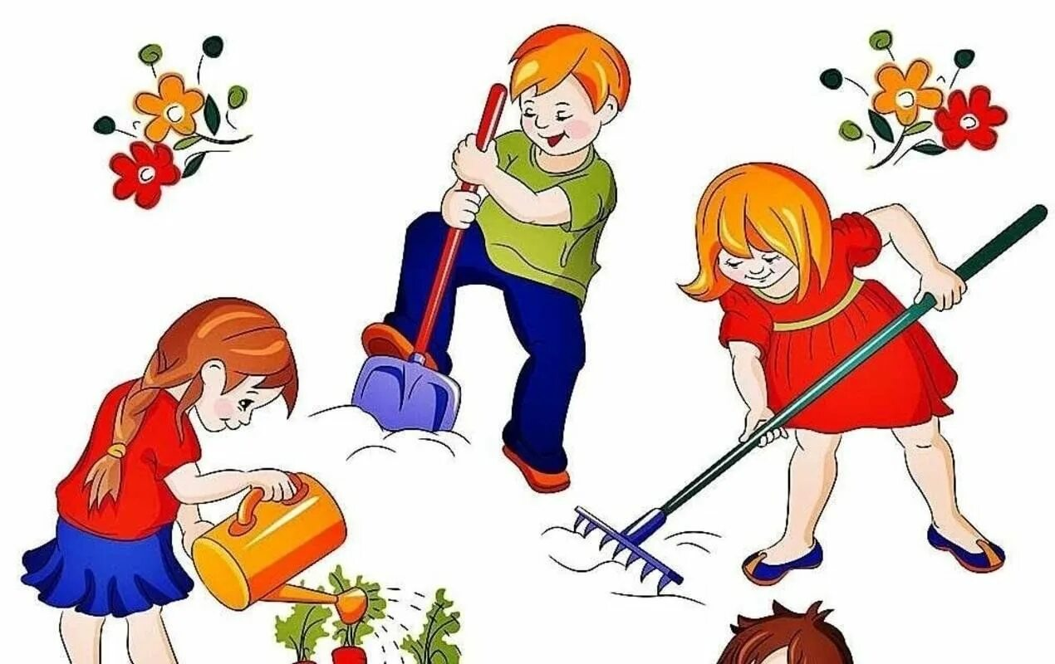
МБ ДОУ Починковский детский сад №2
«Не мешайте нам трудиться!»
Подготовила: Архипова Елена Александровна

Slide 2
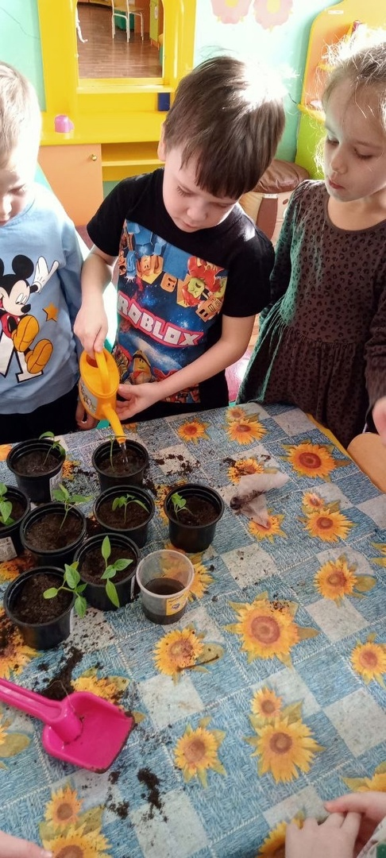
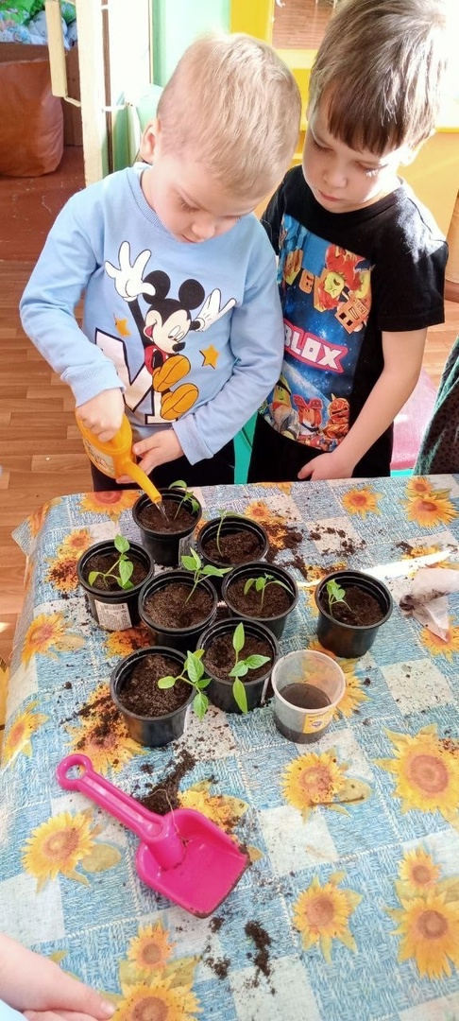
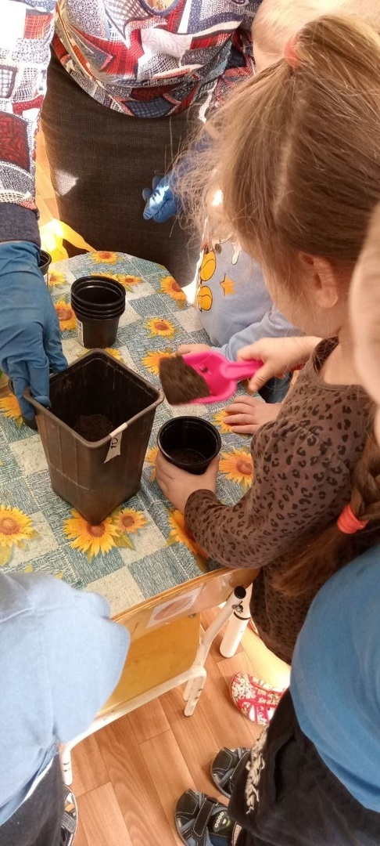
Пересадка перца
Пейте,
Пейте,
Не жалейте.
А хотите –
В лейку
Лейте,
Поливайте огород,
Он ведь тоже воду пьёт.

Slide 3
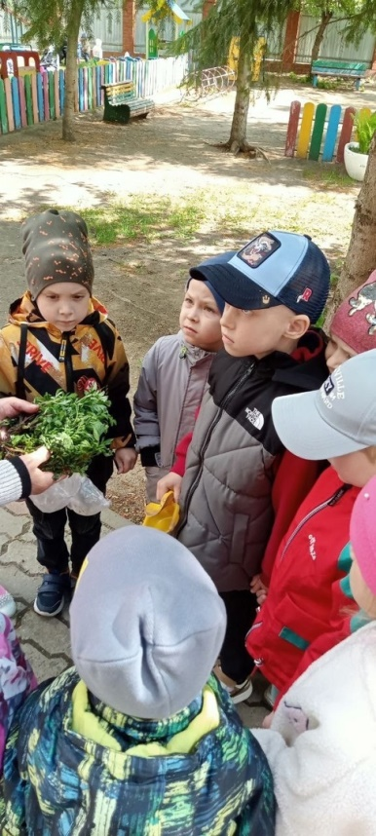
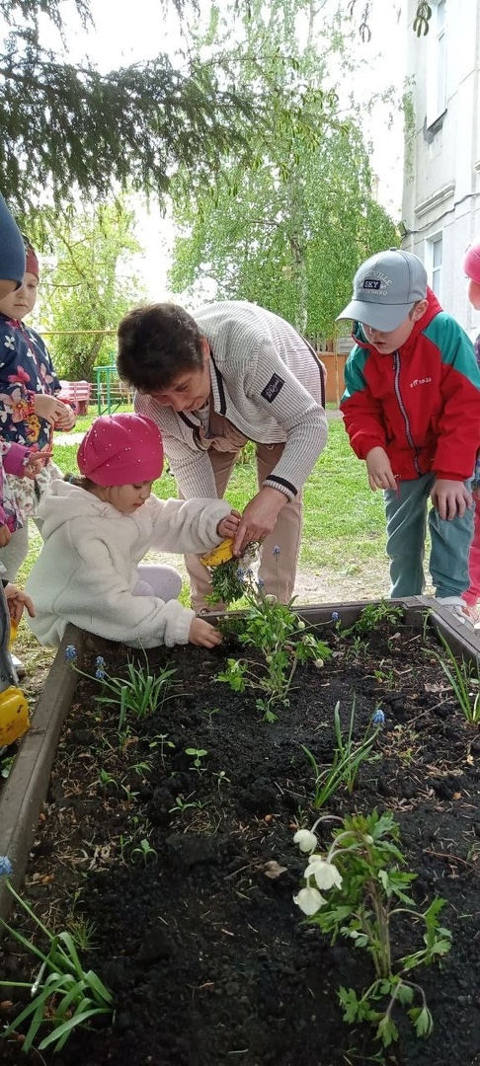
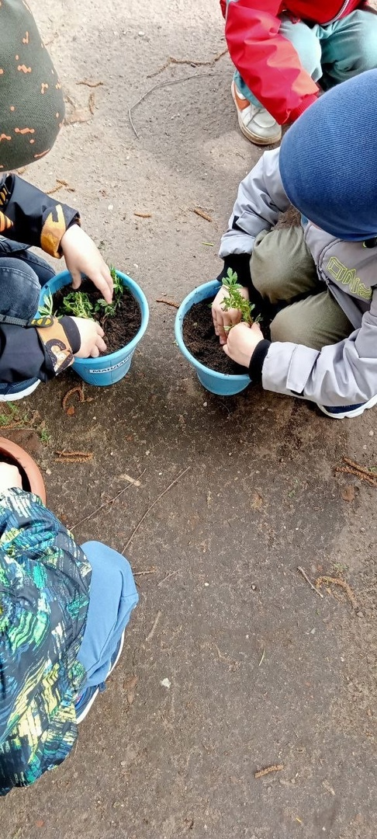
Мы сажали цветочки
Цветы нам дарят настроенье,
И пробуждают вдохновенье,
Как символ чистой красоты,
Ведь очень трудно без мечты!
И остаётся прочно с нами,
Всё то, что связано с цветами,
В них растворились краски звёзд,
И мир любви без мук и слёз!

Slide 4
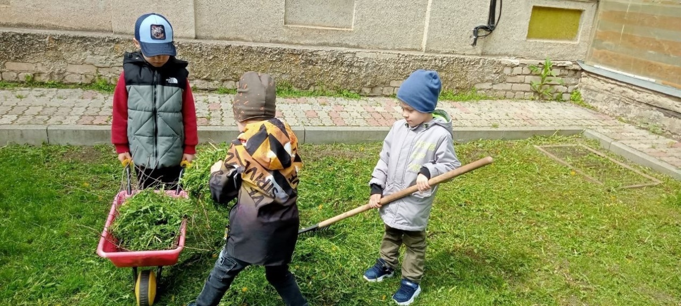
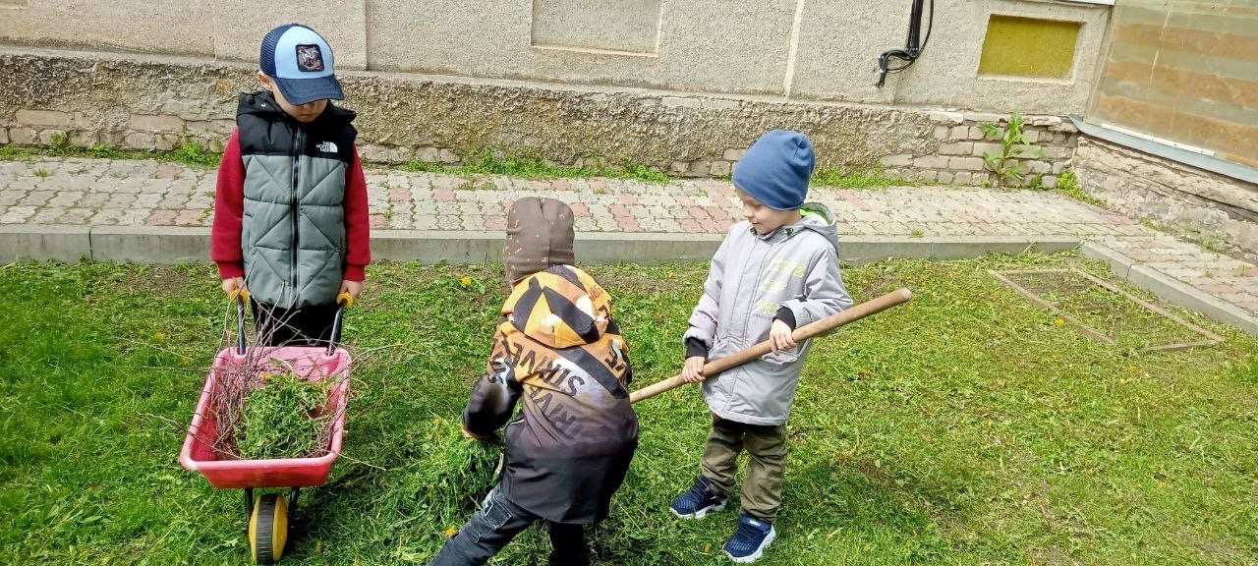
Уборка участка
Грабли взяли,
На участке все убрали,
Приходите, поглядите,
Хоть сориночку найдите.

Slide 5
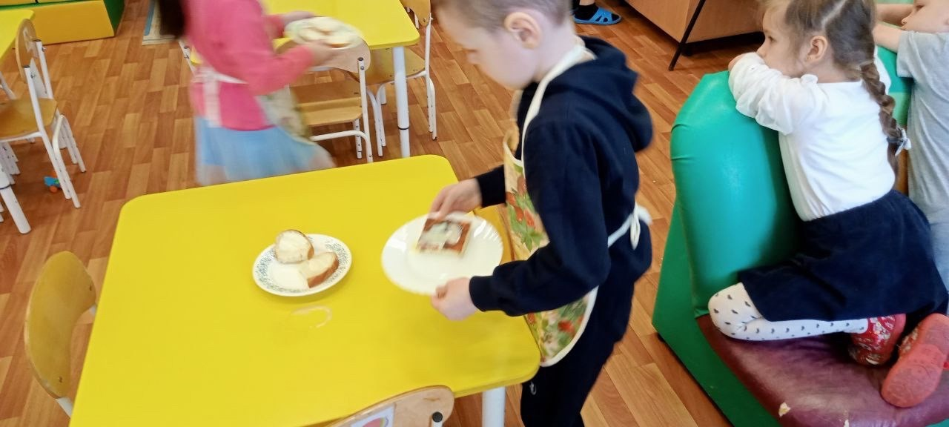
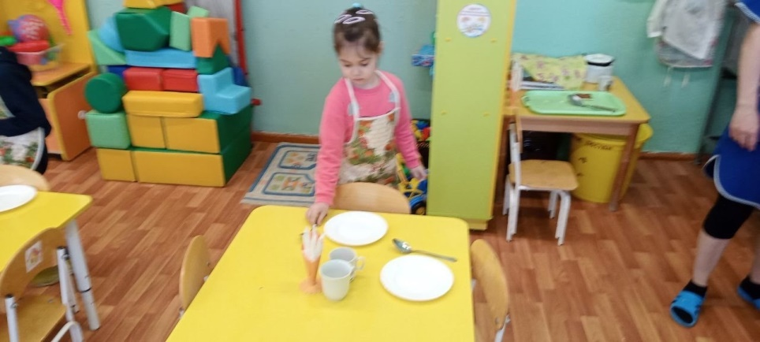
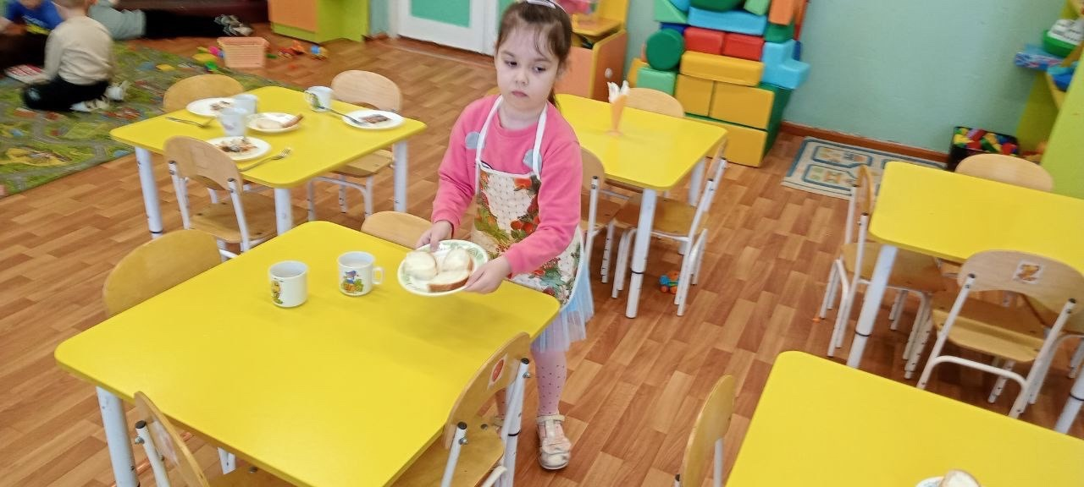
Дежурство
Мы дежурные сегодня.
Станем быстро помогать,
Аккуратно и красиво
Все столы сервировать.

Slide 6
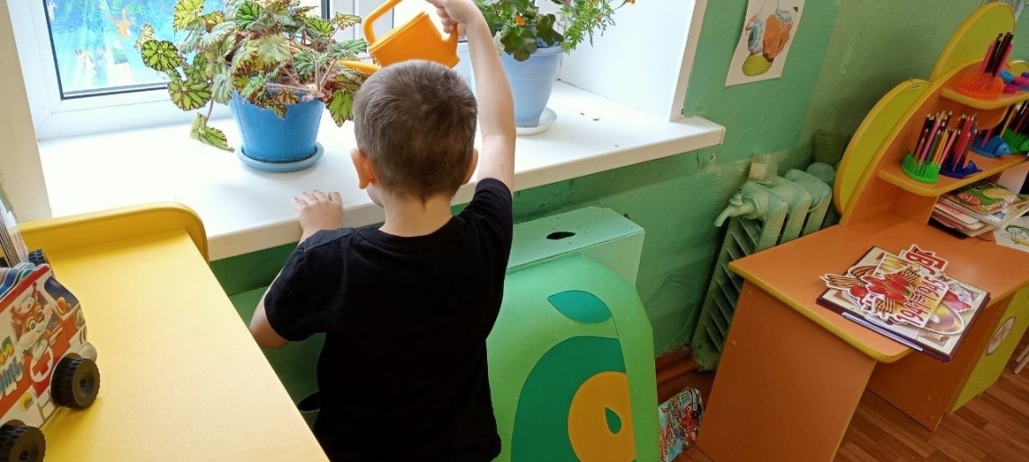
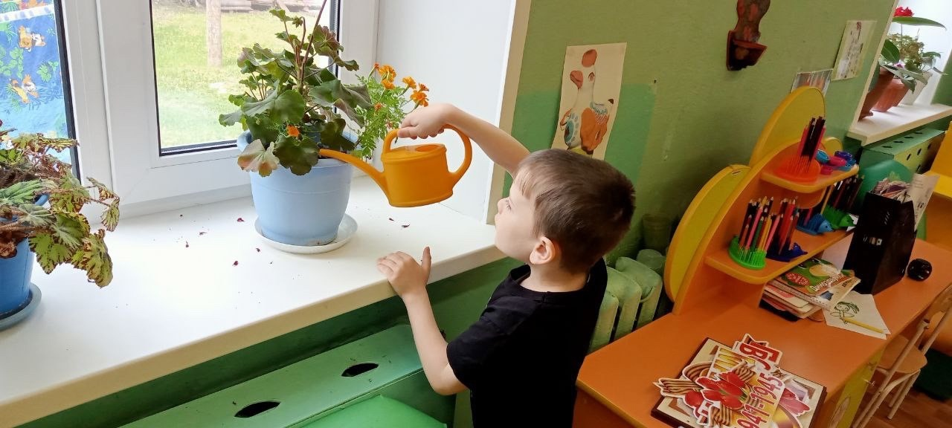
Поливаем цветочки в группе
Хорошо моим цветочкам
На окне уютном жить,
Жизнь давать другим росточкам,
Радость в дом мой приносить!

Slide 7
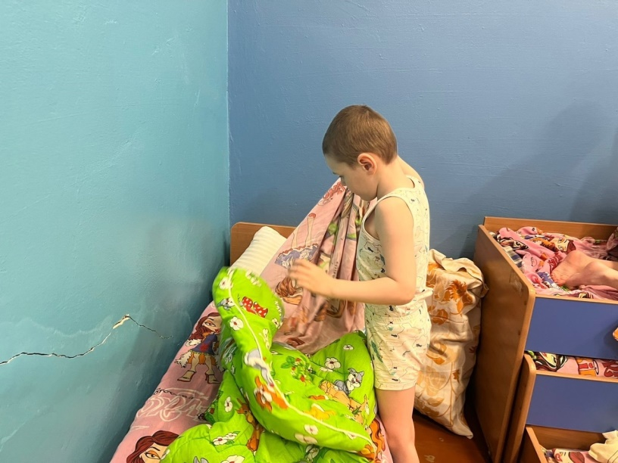
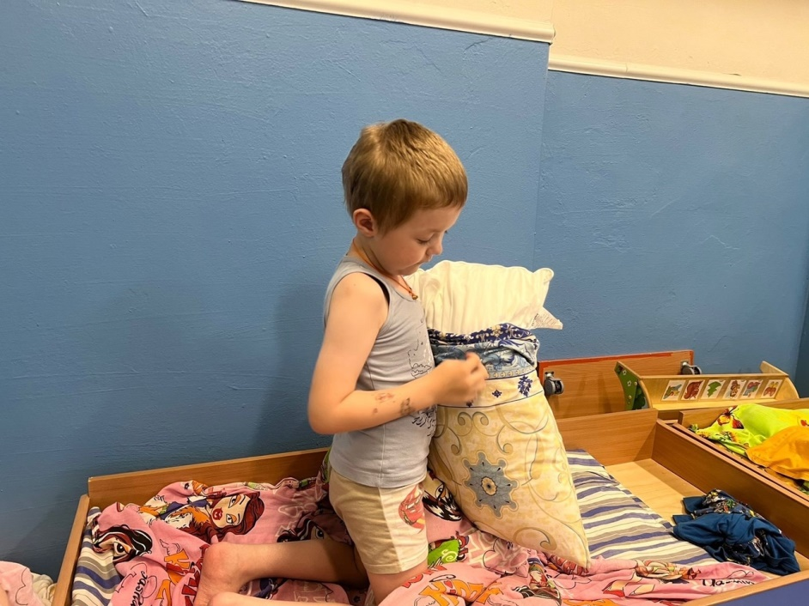
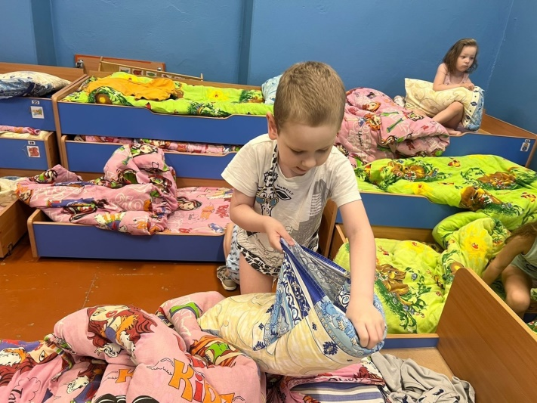
Меняем постельное белье
Холодная простынь чудесна:
Пахуча, бела и чиста.
И много в ней есть, если честно, –
От чистой бумаги листа.

Slide 8
Заключение
Наша работа была направлена на формирование у детей положительного отношения к труду, уважения к труду взрослых, привитию трудовых навыков.

Slide 9
СПАСИБО ЗА ВНИМАНИЯ!

